Slide 1
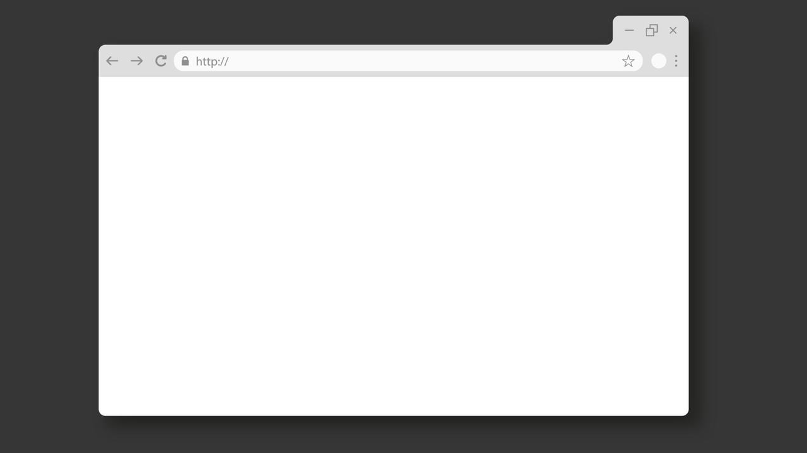

학생정보
학적변동
수업/성적
등록/장학
졸업
학생신청
학생활동
시설
STREAM
STREAM
교내 근로 모집 공고
교내 근로 모집 공고
지원서 작성
내 지원 현황
근무 시간표
대타 요청
출결 내역

Slide 2
인사
예산
자산
구매
시설
BI/평가
STREAM
STREAM
교내 근로 모집 공고
교내 근로 모집 공고
학생 선발
학생 관리
근로 시간표
운영 대시보드

